Slide 1
主播排行
Python答辩
成员：郭渝洛 李师师 王蕊 王汉英

Slide 2
CONTENTS
项目背景
项目内容
项目效果
项目总结

Slide 3
1
项目背景

Slide 4






项目背景
考虑到当今世界越来越多的人喜欢观看直播，但他们有时候又会不知道看什么，哪些主播最近比较火，而陷入苦恼，于是我们就基于一些库写了这个网页。诸如餐饮、教育、健身等新型的领域也纷纷开始探索直播带来的可能性，我们的项目从数据上分析了最近几年各个平台的主播数，将其做成动态的排行图，并分析了一下各个平台的主播的情况，根据热度对不同平台的不同类别的主播进行了排行，随时让人们了解各个平台上排名靠前的主播，以便人们观看。

Slide 5
2
项目内容

Slide 6
八个直播平台数据
虎牙
斗鱼
企鹅电竞
YY
快手
龙珠
bilibili
25%
网易cc

Slide 7
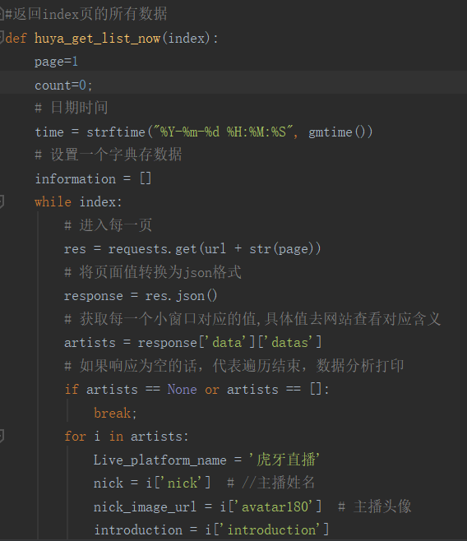
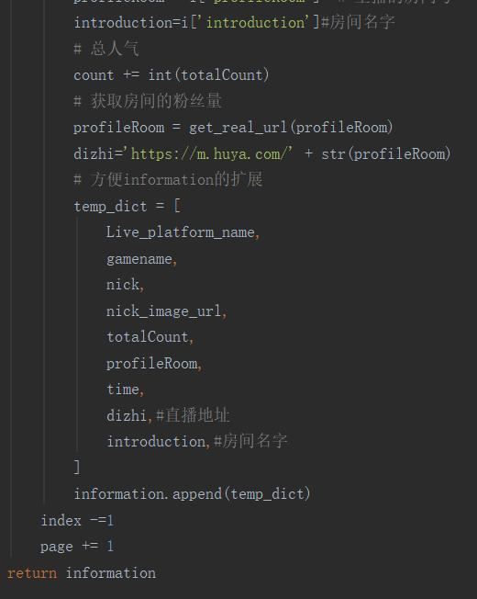
爬取虎牙直播平台数据

Slide 8
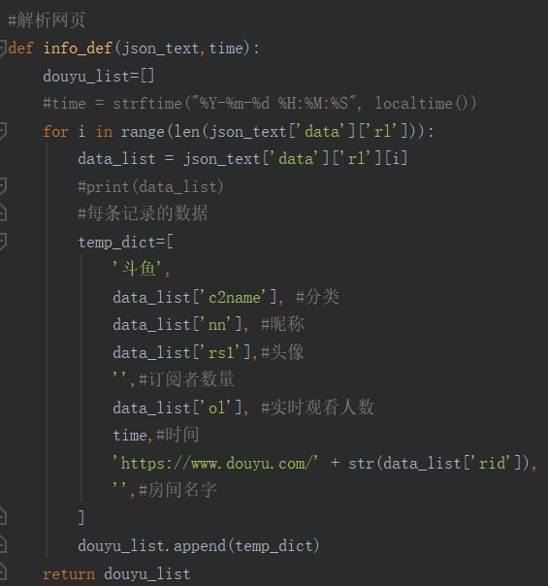
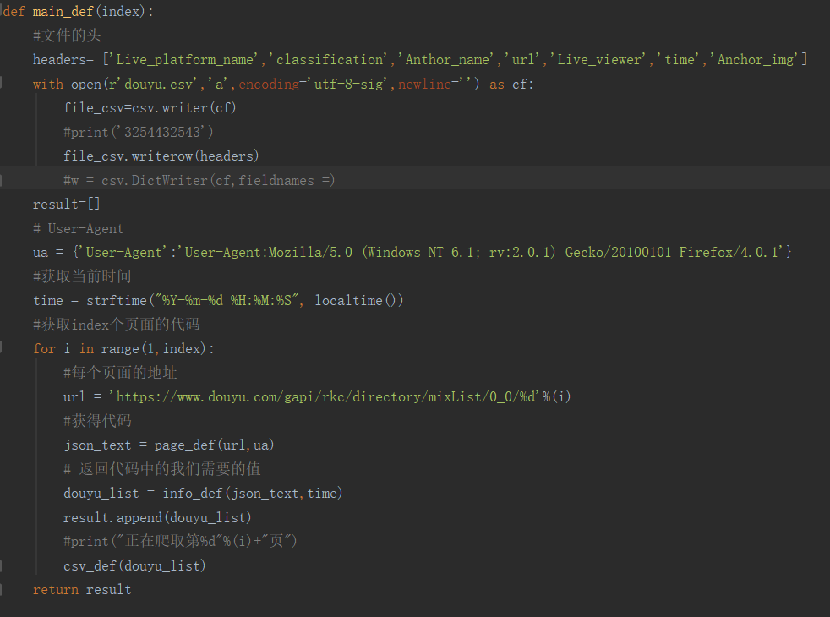
爬取斗鱼直播平台数据

Slide 9
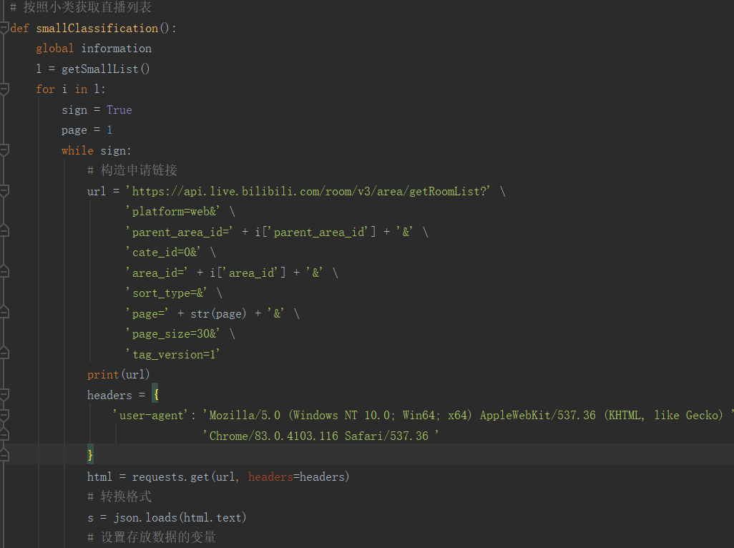
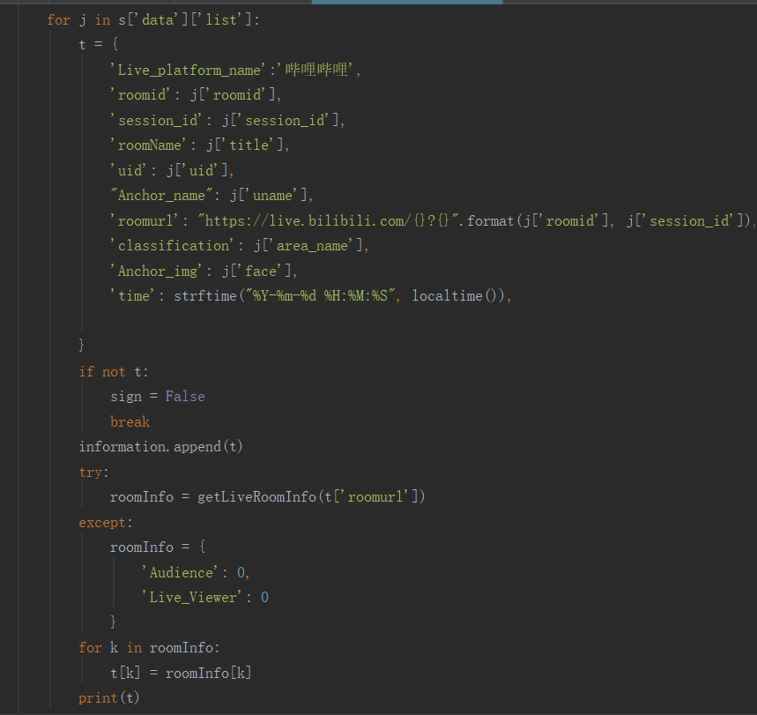
爬取b站直播平台数据

Slide 10
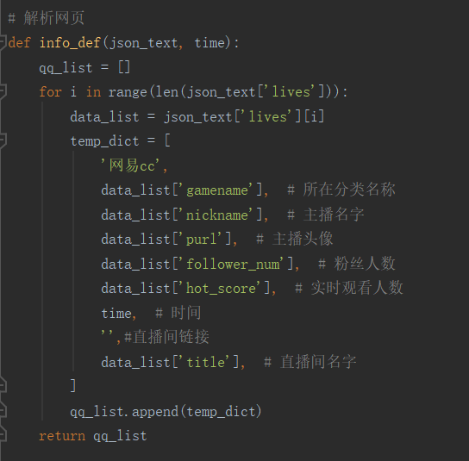
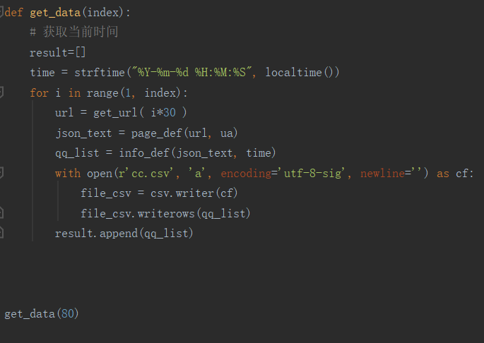
爬取网易cc直播平台数据

Slide 11
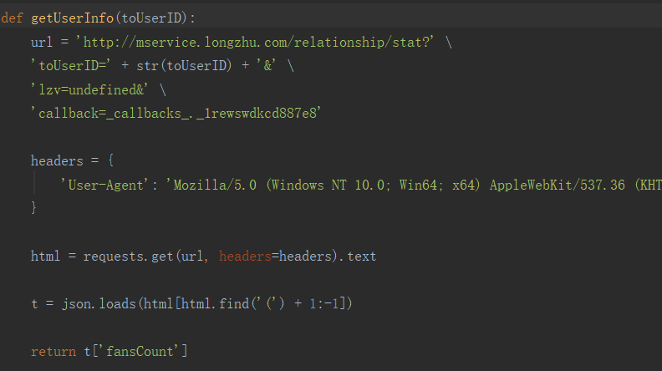
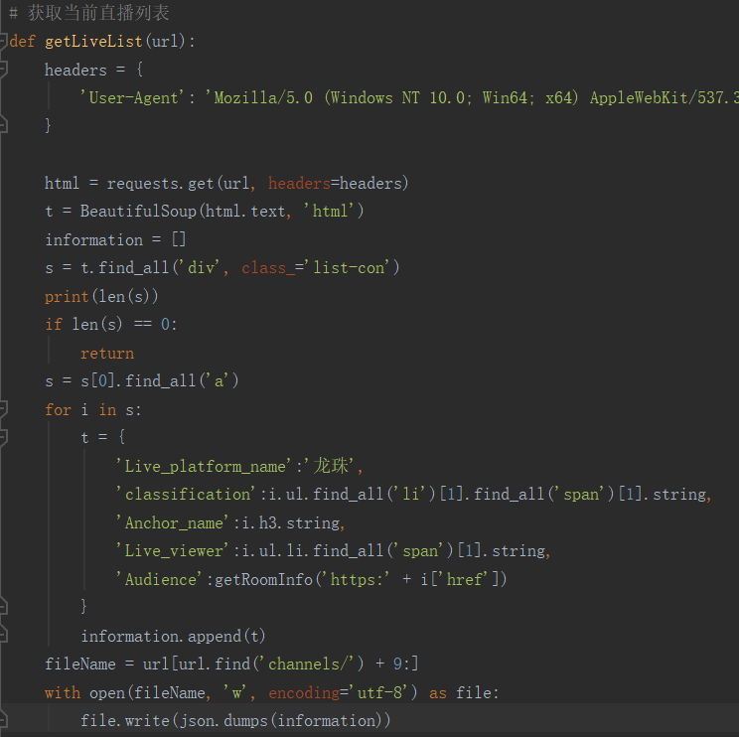
爬取龙珠直播平台数据

Slide 12
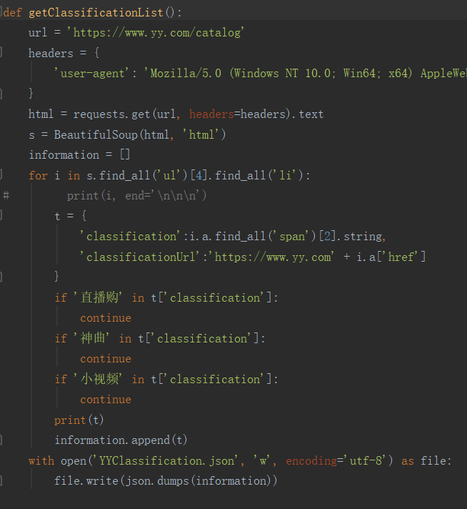
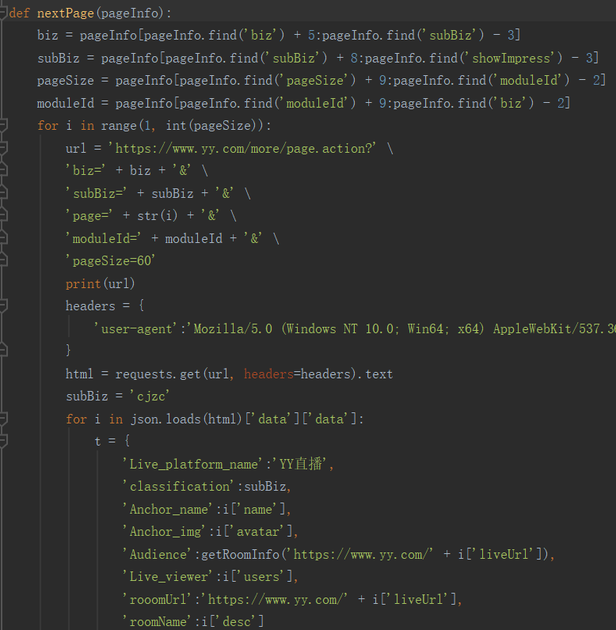
爬取YY直播平台数据

Slide 13
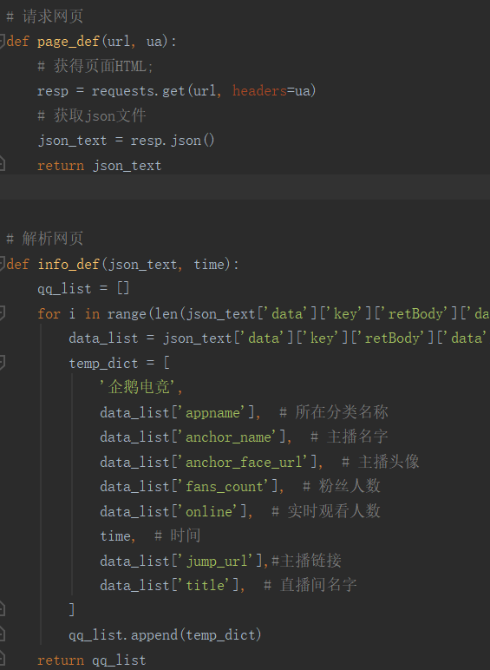
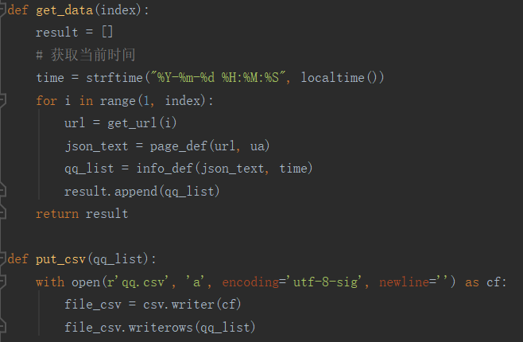
爬取企鹅直播平台数据

Slide 14
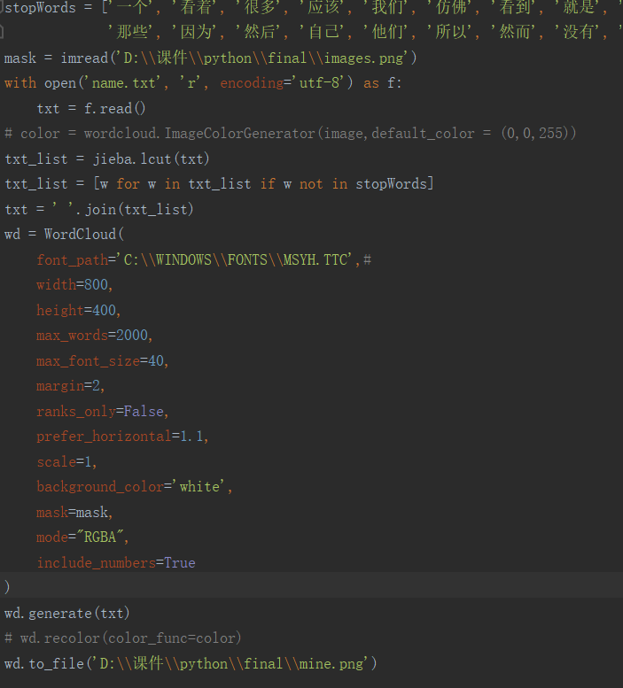
生成词云

Slide 15
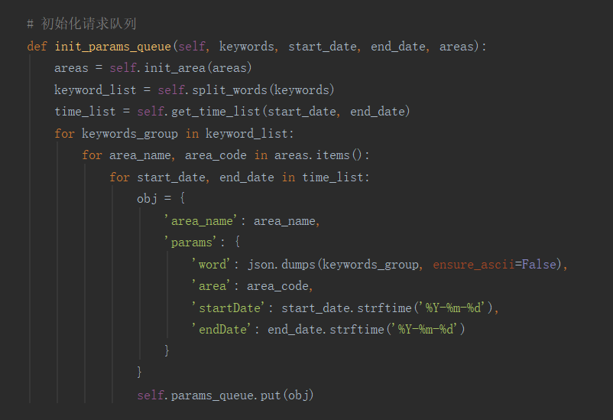
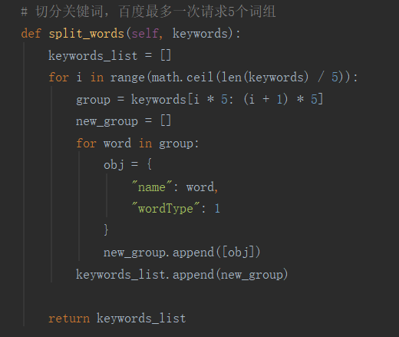
生成每年各大平台直播人数的动态图

Slide 16
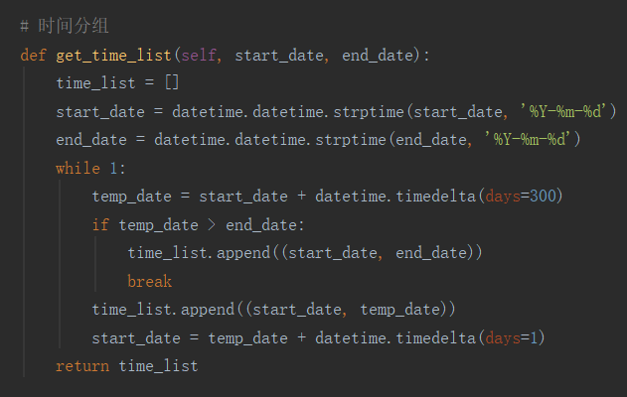
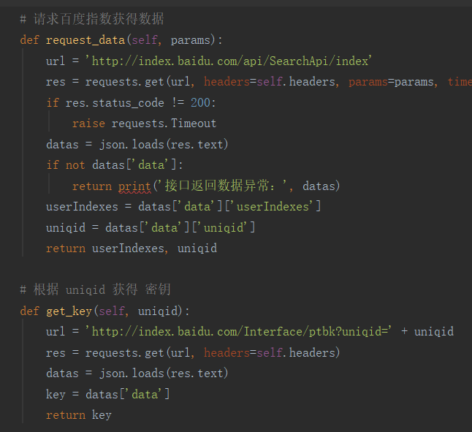
生成每年各大平台直播人数的动态图

Slide 17
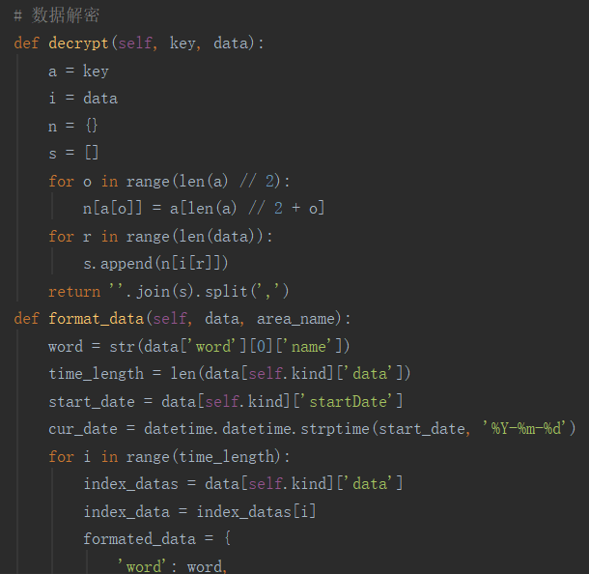
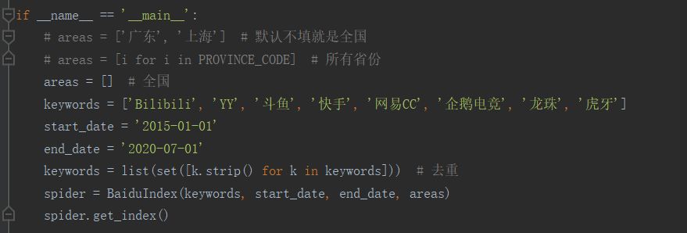
生成各大平台直播人数的动态图

Slide 18
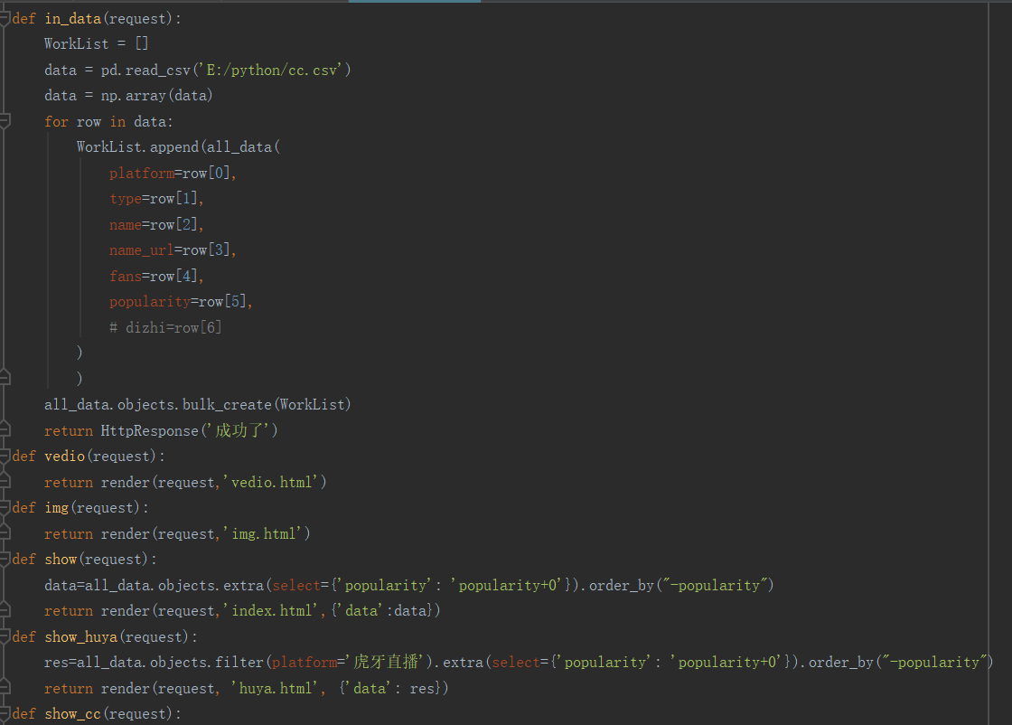
使用Django的ORM数据库进行前后端交互

Slide 19
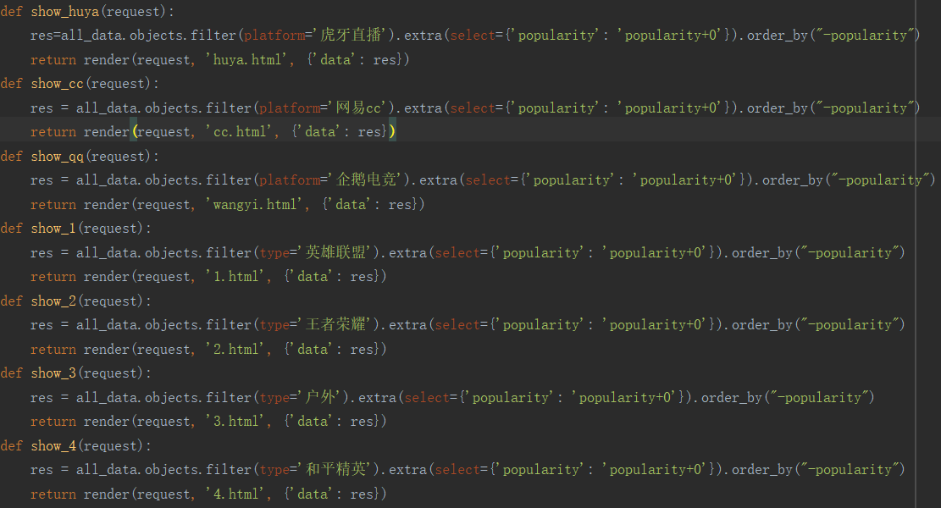
使用Django的ORM数据库进行前后端交互

Slide 20
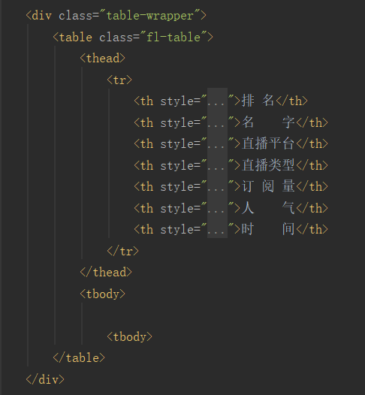
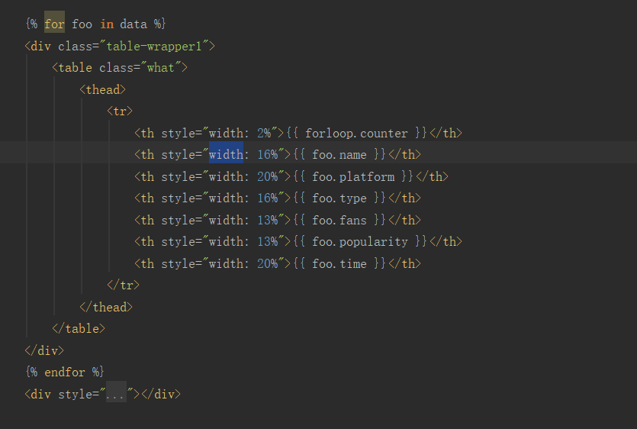
使用html页面布局

Slide 21
3
项目效果

Slide 22
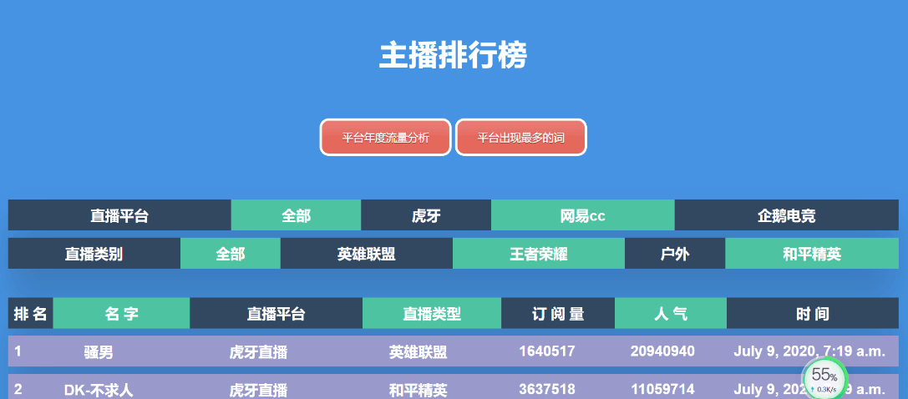
首页展示

Slide 23

平台出现最多的词

Slide 24
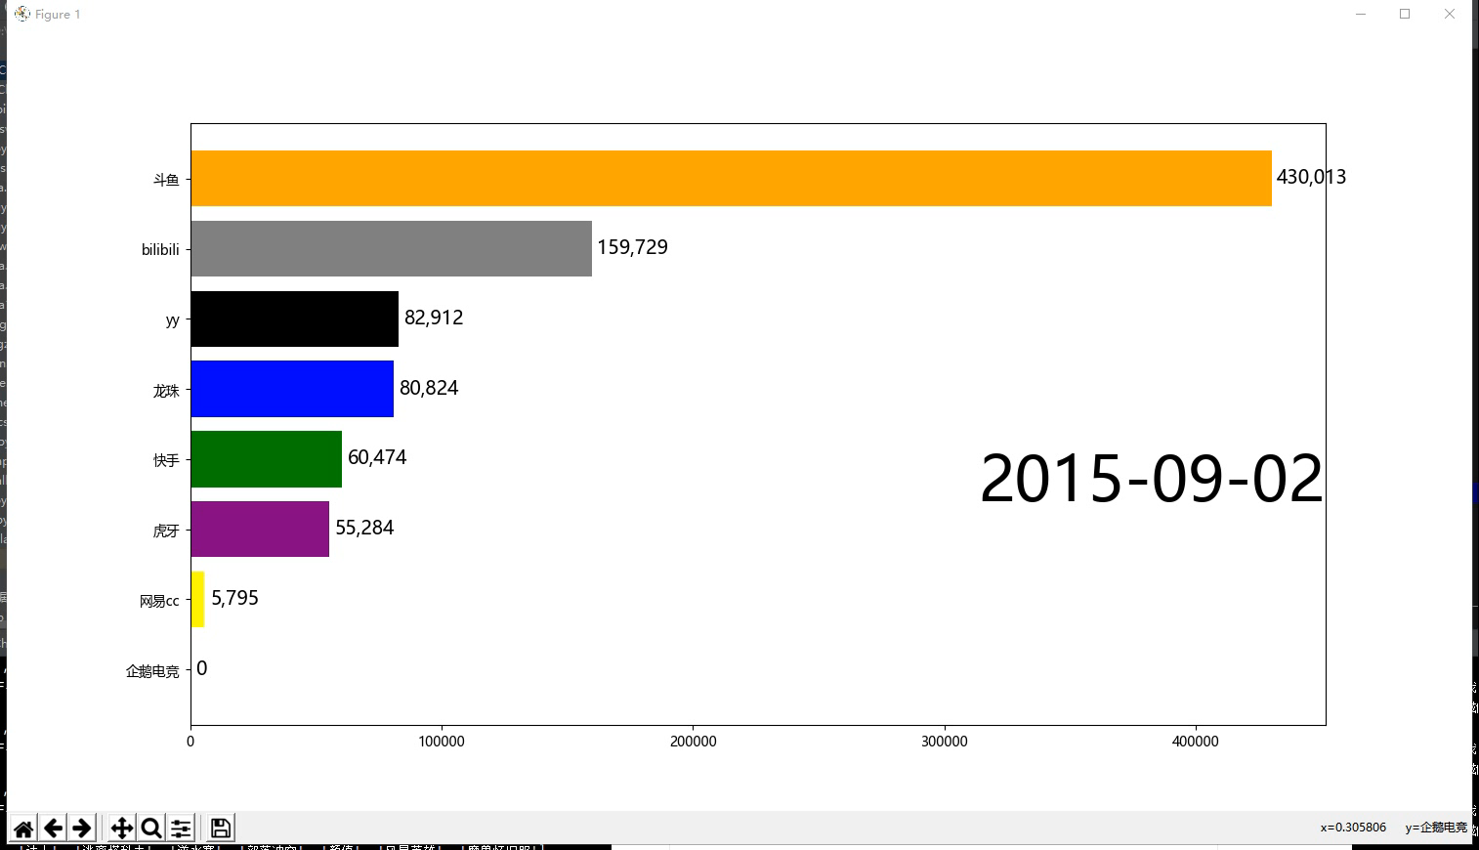
平台年度流量分析动图

Slide 25
4
项目总结

Slide 26
项目实现的功能
使用request库和bs4库爬取八个直播平台，利用Django库实现前后端交互，对各大直播平台的主播的热度进行排名，了解了各个主播直播的类型以及主播关注度
爬取百度指数，使用queue库，math库和random库制作了各平台从2015-2016年流量分析动图
对各大平台出现最多的词做成了词云，保存图片显示出来

Slide 27
项目成员分工
爬取两个平台的数据（网易cc、企鹅电竞），制作词云，制作动态图，处理排行榜数据
郭渝洛
爬取虎牙直播平台数据，制作Django后端+前端调bug
王蕊
爬取四个平台的数据：B站、百度指数、
YY、龙珠
王汉英
爬取斗牙平台的数据，编写Django前后端交互
李师师

Slide 28
主播排行
THANKS FOR YOUR ATTENTION

